Slide 1
Facebook Java Framework
Facebook Java Framework
ovvero
programmiamoci faccialibro col nostro linguaggio preferito

Slide 2



Facebook Java Framework
Relatore: Matteo Baccan matteo@baccan.it
Data: Roma 30/01/2010
Area: Java Open Source
Target: Java Nerd (almeno secondo facebook)
Difficoltà: Media-Bassa
Facebook è il maggior social network mondiale
Vedremo come è possibile creare delle applicazioni per Facebook
Vedremo cosa significa FBML, FQL, REST Server, FBJS, FQLJDBC
Vedremo soprattutto come e quanto Java può essere usato in questo ambito
Da 0 a 100 in 35 minuti, allacciate le cinture ;)

Slide 3
Facebook Java Framework
Di cosa parleremo?
FBML/XFBML (extension of X/HTML tags)
FBJS (Facebook JS API)
FQL (Facebook Query Language)
API (Chiamate REST)
Interfacce Java
FQLJDBC
Facebook Java API
Simply Facebook
Facebook Photo Uploader – Facebook Desktop Client

Slide 4
Facebook Java Framework
Cos'è Facebook?
È un social network che ti permette di condividere informazioni
Permette di cercare facilmente amici e colleghi di lavoro
È facile da usare
Sposa le filosofie Web 2.0
Permette a chiunque di creare programmi, in grado di accedere al suo database di informazioni
Permette una distribuzione di massa delle proprie applicazioni

Slide 5
Facebook Java Framework
Storia
Facebook è stato fondato il 4 febbraio 2004 da Mark Zuckerberg
Il dominio attuale, facebook.com, fu registrato soltanto in seguito, tra l'aprile e l'agosto 2005
Dall'11 settembre 2006, chiunque abbia più di 12 anni può parteciparvi
Dal settembre 2006 al settembre 2007 la posizione nella graduatoria del traffico dei siti è passata, secondo Alexa, dalla sessantesima alla settima posizione.
In Italia c'è stato un boom nel 2008: nel mese di agosto si sono registrate oltre un milione e trecentomila visite, con un incremento annuo del 961%
Gli utenti italiani nel mese di settembre 2009 sono circa 18 milioni.
Fonte: http://it.wikipedia.org/wiki/Facebook

Slide 6
Facebook Java Framework
Quali sono gli strumenti di programmazione che Facebook ci offre?
  XFBLM/FBML - Facebook Markup Language
  FBJS – Facebook Javascript Framework
  REST API
  FQL - Facebook Query Language

Slide 7
Facebook Java Framework
XFBML/FBML - Facebook Markup Language
È simile alla sintassi HTML e permette una facile integrazione con la piattaforma facebook
FBJS – Facebook Javascript Framework
È simile alla sintassi HTML e permette una facile integrazione con la piattaforma facebook
REST API
Permettono di accedere ad ogni informazione che un utente espone alla tua applicazione
Permettono l'accesso ai profili, agli amici, alle foto, ai gruppi etc etc
Restituiscono risultati in formati diversi Json/XML
FQL - Facebook Query Language
Permettono di effettuare delle query sulle tabelle facebook
La sintassi delle query FQL è simile a quella delle query SQL

Slide 8
Facebook Java Framework
Tipologie di applicazioni
External Web Application
Applicazione web eseguita interamente su un server NON facebook
Internal Facebook Application
Applicazione web eseguita su un server NON facebook, ma integrata in facebook.com
External Desktop Application
Applicazione eseguita su un desktop, ma fortemente collegata col web
Questi tre tipi di applicazione permettono agli sviluppatori di utilizzare i dati Facebook all'interno di qualsiasi applicazione

Slide 9
Facebook Java Framework
Linguaggi supportati
Facebook ufficialmente supporta PHP 5 e Javascript
Facebook è partner di Microsoft per supportare applicazioni .Net e di Adobe per la versione ActionScript 3.0
Esistono altre API, anche se in versione non ufficiale:
Android
C++
Java !!!!
Cocoa
Perl
Python
Ruby
etc....

Slide 10

Facebook Java Framework
Ma come si sviluppa una applicazione Facebook?

Slide 11

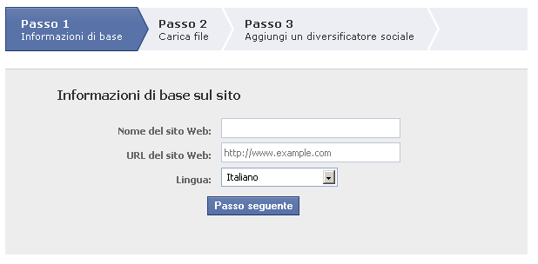
Facebook Java Framework
Dal sito Facebook :)

Slide 12
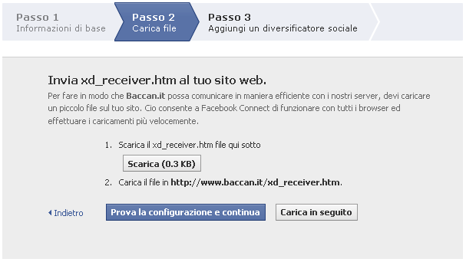
Facebook Java Framework
Download di XD_RECEIVER.HTM

Slide 13
Facebook Java Framework
Cross Domain Communication Channel - xd_receiver.htm
La JavaScript Client Library di Facebook usa una libreria di comunicazione cross-domain per stabilire la comunicazione fra le pagine di terze parti e le pagine e i servizi Facebook.
Per referenziare la libreria occorre file di comunicazione cross-domain

Slide 14

Facebook Java Framework
FATTO ?

Slide 15
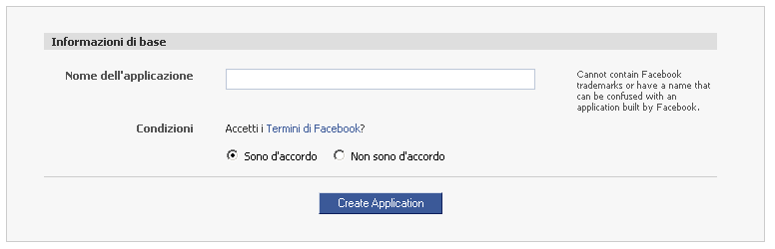
Facebook Java Framework
Dalla seconda applicazione in poi basta il nome :)

Slide 16
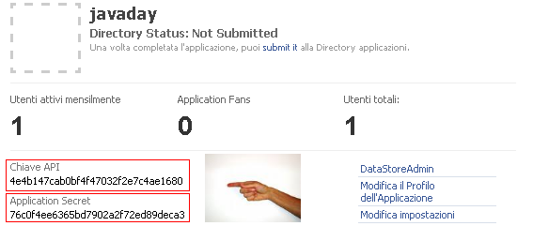
Facebook Java Framework
Application KEY e Secret
Ogni applicazione che andremo a creare porterà con se due informazioni importanti
  Application KEY
  Application Secret

Slide 17
Facebook Java Framework
Web Application – XFBML
Facebook utilizza XFBML per inserire comandi FBML (un'estensione di HTML) all'interno di pagine HTML, di siti connessi a Facebook o all'interno di applicazioni iframe.
I comandi FBML sono estensioni a PHP disponibili in opensource, all'interno dell'SDK Facebook open Platform
Social action con XFBML?
Ci sono molti modi con cui Facebook può fornire contenuti al tuo sito e ricevere dai tuoi navigatori delle azioni. Alcune di queste azioni sono:
  Scoprire quali amici, di un determinato account FB, sono utilizzatori del tuo sito
  Permettere ad un account FB di vedere cosa stanno facendo i suoi amici sul tuo sito.
  Aggiornare lo stato di un utente FB con le informazioni di cosa stanno notando sul tuo sito
  Aggiungere i contenuti del vostro sito, all'interno di Facebook, se gli utenti hanno aggiunto un application tab o box all'interno del loro profilo
  Eseguire delle social action dal vostro sito verso Facebook (una recensione che viene direttamente pubblicata su facebook, un acquisto o un commento direttamente replicato)

Slide 18
Facebook Java Framework
External Web Application - Cosa sono?
  Le external application sono il livello base di applicazione che possiamo creare con Facebook.
  Possono essere sviluppate al di fuori di Facebook, basta utilizzare le interfacce javascript FBJS e XFBML come linguaggio di markup
  Con questo approccio non siamo ancora costretti ad utilizzare un linguaggio di programmazione server side

Slide 19
Facebook Java Framework
External Web Application – struttura base di un'applicazione - main
<script src="http://static.ak.connect.facebook.com/js/api_lib/v0.4/FeatureLoader.js.php/it_IT" type="text/javascript"></script>
<script type="text/javascript">
FB_RequireFeatures(["XFBML"], function()
{
FB.Facebook.init("4e4b147cab0bf4f47032f2e7c4ae1680", "xd_receiver.htm", {"ifUserNotConnected":"facebookconnect.htm"});
});
</script>
Ciao <fb:name uid="loggedinuser" useyou="false" linked="true"></fb:name>

Slide 20
Facebook Java Framework
External Web Application – struttura base di un'applicazione - login
<script src="http://static.ak.connect.facebook.com/js/api_lib/v0.4/FeatureLoader.js.php/it_IT" type="text/javascript"></script>
<script type="text/javascript">
FB_RequireFeatures(["XFBML"], function()
{
FB.Facebook.init("4e4b147cab0bf4f47032f2e7c4ae1680", "xd_receiver.htm", {"ifUserConnected":"facebook.htm"});
});
</script>
<fb:login-button v="2" size="medium" onlogin="window.location.reload(true);">
Login
</fb:login-button>

Slide 21


Facebook Java Framework
External Web Application – struttura base di un'applicazione

Slide 22
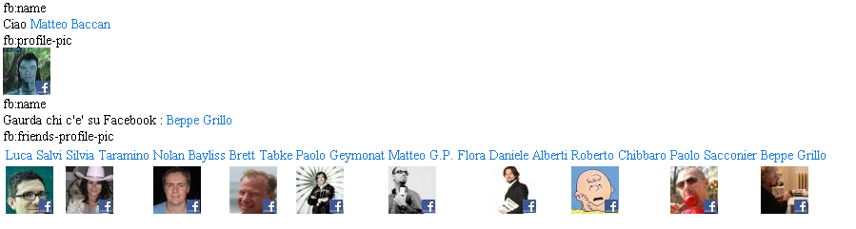
Facebook Java Framework
External Web Application – struttura base di un'applicazione

Slide 23
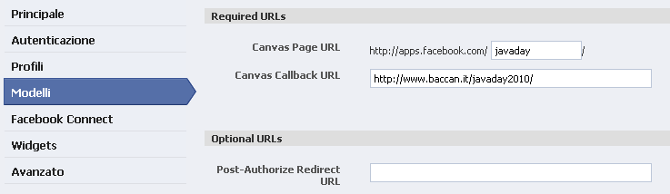
Facebook Java Framework
Internal Web Application – canvas
Per integrare un'applicazione su Facebook occorre creare
  Canvas Page URL – rappresenta il nome dell'applicazione dentro a Facebook
  Canvas Callback URL – rappresenta il percorso dell'applicazione sui vostri server. NB: deve terminare con “/” o contenere un “?” da qualche parte

Slide 24
Facebook Java Framework
Canvas
FBML
Profili
API
Internal Web Application – struttura
FACEBOOK EXTERNAL

Slide 25
Facebook Java Framework
Internal Web Application – demo - http://apps.facebook.com/javaday/

Slide 26
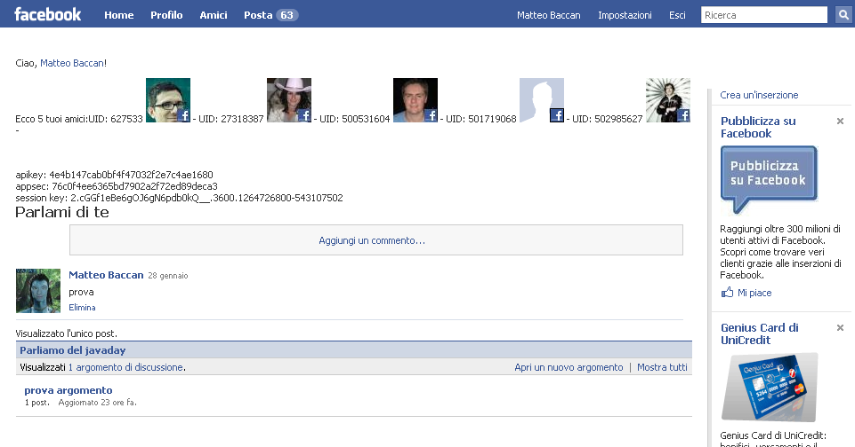
Facebook Java Framework

Slide 27
Facebook Java Framework
Internal Web Application – partiamo con PHP
require_once 'facebook.php';
$appapikey = '4e4b147cab0bf4f47032f2e7c4ae1680';
$appsecret = '76c0f4ee6365bd7902a2f72ed89deca3';
$facebook = new Facebook($appapikey, $appsecret);
$user_id = $facebook->require_login();
$friends = $facebook->api_client->friends_get();
echo "<br>";
echo "<br>apikey: $appapikey";
echo "<br>appsec: $appsecret";
echo "<br>session key: " .$_POST["fb_sig_session_key"];

Slide 28
Facebook Java Framework
REST API
Le API Facebook utilizzano un'interfaccia REST. Questo significa che ogni chiamata verso le API Facebook si trasforma in una chiamata HTTP GET o POST verso il REST server di Facebook
http://api.facebook.com/restserver.php
Grazie a questa tecnica, praticamente qualsiasi linguaggio di programmazione può essere utilizzato per comunicare verso il REST server.
Flusso di una chiamata REST
  Creare una chiamata HTTP GET/POST verso il rest server, indicando il formato della risposta (XML/JSON)
  Facebook restituisce il risultato
Il alcuni casi occorre autenticare la chiamata verso Facebook
Le applicazioni richiedono invece l'API Key e talvolta la Private Key
Normalmente le librerie client REST fanno la maggior parte del lavoro :)

Slide 29
Facebook Java Framework
Ma quali sono i metodi che implementano le API REST?
* Administrative Methods
* Login/Auth Methods
* Data Retrieval Methods (FQL)
* Publishing Methods
* Facebook Connect Methods
* Mobile Methods
* Photos API Methods
* Events API Methods
* Custom Tags API Methods

Slide 30
Facebook Java Framework
FQL - Facebook Query Language
FQL - Facebook Query Language
Il Facebook Query Language, o FQL, permette di usare una interfaccia SQL like per interrogare facilmente le informazioni presenti all'interno di Facebook (che principalmente risiedono su MySQL e Cassandra) .. assumento che la tua applicazione ne abbia accesso :)
Di seguito un elenco delle tabelle interrogabili tramite FQL:
album, application, comment, cookies, connection, daily_metrics, developer, event, event_member, family, friend, friend_request, friendlist, friendlist_member, group, group_member, link, link_stat, listing, mailbox_folder, message, metrics, note, notification, page, page_admin, page_fan, permissions, photo, photo_tag, profile, standard_friend_info, standard_user_info, status, stream, stream_filter, thread, translation, user, video, video_tag

Slide 31
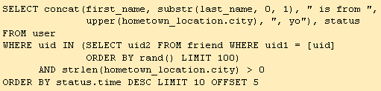
Facebook Java Framework
FQL - Facebook Query Language
Oltre di accedere ai campi, FQL si permette di implementare un subset base di funzioni SQL:
now() Returns the current time.
rand() Generates a random number.
strlen(string) Returns the length of the string.
concat(string, ...) Concatenates the given strings (can take any number of strings).
substr(string, start, length) Gets a substring of the string.
strpos(haystack, needle) Returns the position of needle in haystack, or -1 if it is not found.
lower(string) Converts the string to lower case.
upper(string) Converts the string to upper case.
strip_tags(field) Strips HTML markup and encoding from a specified FQL field.

Slide 32
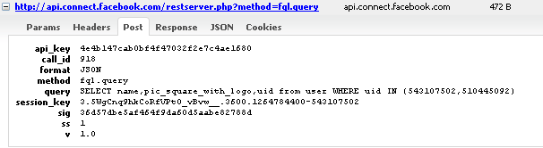
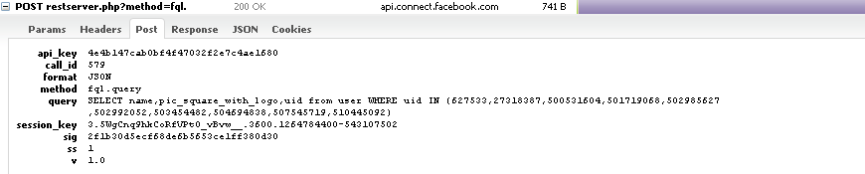
Facebook Java Framework
FQL - Facebook Query Language
FQL – via REST API
Anche nel caso di FQL, le chiamate vengono effettuate tramite API REST

Slide 33
Facebook Java Framework
External Desktop Application – Iniziamo ad usare Java
Lato Java abbiamo più modi per accedere alle API REST di FB
  Facebook-Java-Api - http://code.google.com/p/facebook-java-api/
  Al momento la libreria più attiva e matura di interfacciamento a Facebook. È open-source e il progetto è stato costruito attorno al precedente client ufficiale di Facebook.
  FQLJdbc - http://www.saurik.com/
  Si tratta di un driver di tipo 4, implementato in modo minimale, che permette l'accesso ai dati di Facebook
  TinyFBClient – Un client minimale di accesso alle API rest
  TinyFBTaglib – Una taglibrary in grado di richiamare le Facebook API
  FB4J - http://fb4j.sourceforge.net/
  Si tratta di una API che permette di utilizzare Facebook tramite un modello ad oggetti, e supporta sia l'approccio JSON che XML

Slide 34
Facebook Java Framework
FQLJDBC – esempio di codice
Class.forName("com.saurik.fql");
java.sql.Connection cn = DriverManager.getConnection(
"jdbc:saurik:fql:<chiave applicazione>;secret=<secret>;session=<sessione>”
);
java.sql.ResultSet rs = cn.prepareStatement(“<sql>”).executeQuery();
java.sql.ResultSetMetaData md = rs.getMetaData();
for (int i = 0; i != md.getColumnCount(); ++i){
System.out.println(i + ": " + md.getColumnName(i + 1));
}
while (rs.next()){
for (int i = 0; i != md.getColumnCount(); ++i){
System.out.println(i + ": " + rs.getString(i + 1));
}
}

Slide 35
Facebook Java Framework
FQLJDBC
Leggiamo i profili di Matteo Baccan (543107502) e Beppe Grillo (510445092)
SELECT name,pic_square_with_logo,uid from user WHERE uid IN (510445092,543107502)
0: Beppe Grillo
1: http://external.ak.fbcdn.net/safe_image.php?logo&d=36738ce592b04b06157ff9c2ab680ae8&url=http%3A%2F%2Fprofile.ak.fbcdn.net%2Fv223%2F1030%2F14%2Fq510445092_8412.jpg&v=5
2: 510445092
0: Matteo Baccan
1: http://external.ak.fbcdn.net/safe_image.php?logo&d=df2423464e659b992962834775474294&url=http%3A%2F%2Fprofile.ak.fbcdn.net%2Fv22939%2F69%2F45%2Fq543107502_7574.jpg&v=5
2: 543107502
Vediamo quali gruppi di amici ha Matteo Baccan (543107502)
SELECT flid,name FROM friendlist WHERE owner=543107502
0: 142792822502
1: html2pop3

Slide 36
Facebook Java Framework
FQLJDBC
Leggiamo il nome visualizzato dell'applicazione Javaday (4e4b147cab0bf4f47032f2e7c4ae1680)
SELECT display_name from application where api_key='4e4b147cab0bf4f47032f2e7c4ae1680'
0: Javaday
Vediamo gli UID nella coda di autorizzazione di Matteo Baccan (543107502)
SELECT uid_from FROM friend_request WHERE uid_to=543107502
0: 600839495
0: 1236032468
0: 100000458731349
0: 1558853143
0: 1392317747
0: 1637061688
0: 100000440891623
0: 505415099

Slide 37
Facebook Java Framework
Facebook JAVA API – 3.0.2 – esempi utilizzo
String APIKEY = "4e4b147cab0bf4f47032f2e7c4ae1680";
String SECRET = "76c0f4ee6365bd7902a2f72ed89deca3";
String SESSION= "2.cGGf1eBe6gOJ6gN6pdb0kQ__.3600.1264726800-543107502";
FacebookJaxbRestClient client = new FacebookJaxbRestClient(APIKEY, SECRET, SESSION);
FacebookJaxbRestClient client = new FacebookJaxbRestClient(APIKEY, SECRET);
String token = client.auth_createToken();
String URL="http://www.facebook.com/login.php?api_key="+APIKEY+"&v=1.0&auth_token="+token;
System.out.println("Copy the URL below into a browser to authenticate. Close the browser and press return.");
System.out.println(URL);
System.in.read();

Slide 38
Facebook Java Framework
Facebook JAVA API
INIT
USER: 543107502
281022923133
4e4b147cab0bf4f47032f2e7c4ae1680
javaday
http://static.ak.fbcdn.net/rsrc.php/z4XGZ/hash/7abvozy3.gif
http://static.ak.fbcdn.net/rsrc.php/z5SFU/hash/3gjc00v4.gif
1
1
1
FINE

Slide 39
Facebook Java Framework
Simply Facebook
È una libreria pensata per essere il più semplice possibile. Utilizza JSON per la codifica dei dati, httpclient e common logging.
Secondo le indicazioni dell'autore, vista la sua conformazione, dovrebbe essere utile sulla piattaforma Android
FacebookLogin login = new FacebookLogin ();
login.setAPIKey("4e4b147cab0bf4f47032f2e7c4ae1680");
login.setResponseFromExternalBrowser(new URL ("http://www.baccan.it/javaday2010/?session={\"session_key\":\"2.rIM5ri2sWt5B8l7dtBYzIA__.3600.1264644000-543107502\",\"uid\":\"543107502\",\"secret\":\"76c0f4ee6365bd7902a2f72ed89deca3\"}"));
FacebookRestClient client = new FacebookRestClient (login);
Response r = client.getData ("Friends.get");
System.out.println (r.status + " " + r.data);

Slide 40
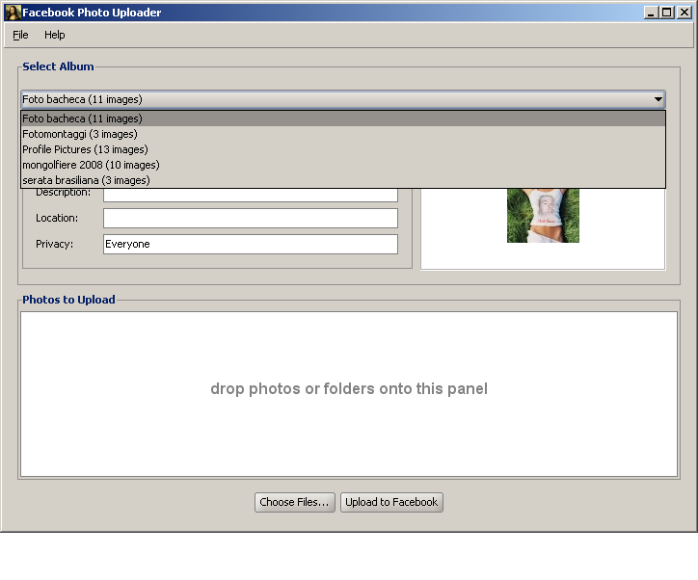
Facebook Java Framework
Facebook
Photo
Uploader
svn checkout http://fb-photo-uploader.googlecode.com/svn/trunk/ fb-photo-uploader-read-only

Slide 41
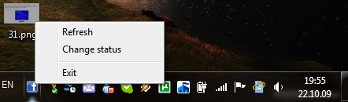

Facebook Java Framework
Facebook
Desktop
Client
svn checkout http://fjb.googlecode.com/svn/trunk fjb-read-only

Slide 42
Facebook Java Framework
Alcuni link
Facebook http://www.facebook.com
Add Developer App http://www.facebook.com/developers
Java Client Library http://wiki.developers.facebook.com/index.php/User:Java
Facebook API http://code.google.com/p/facebook-java-api/
Simply Facebook https://www.ohloh.net/p/simply-facebook
Wiki http://wiki.developers.facebook.com
Developer Forum http://forum.developers.facebook.com
Javaday http://www.javaday.it
Il materiale presentato http://www.baccan.it

Slide 43

Facebook Java Framework

Slide 44

Facebook Java Framework
Matteo Baccan
lovecut
matteo@baccan.it

